Slide 1
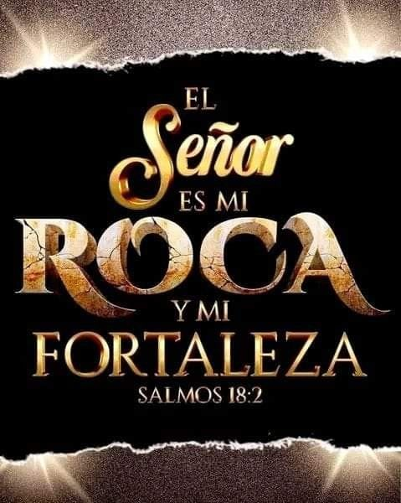
“GUSTAD Y VED: LA IGLESIA QUE CONFÍA Y ALABA”
(Salmos.34: 1 – 22)
INTRODUCCIÓN:
Tema central: El Pueblo de Dios debe vivir en alabanza, confianza y temor reverente a Dios en medio de la adversidad.
El salmo comienza con una serie de alabanzas y bendiciones al Señor, que proponen la intensión fundamental y básica del salmista, el reconoce y afirma la importancia de la actitud de humildad y gratitud, pues declara que sus alabanzas a Dios deben ser permanentes y continuas.
Es un cántico de gratitud al Dios que atiende y responde el clamor de la gente en necesidad, además es un poema sapiencial que pone claramente de relieve la importancia de comprender lo que significa la felicidad verdadera.

Slide 2

ALABANZA EN TODO TIEMPO (Salm.34: 1 – 7)
La alabanza no depende de las circunstancias, sino del carácter de Dios.
David alaba a Dios incluso en medio de la angustia (v.1).
La alabanza es comunitaria: “Engrandezcan a Jehová conmigo” (v. 3)
Muchos se glorían en su sabiduría, en sus riquezas, en sus capacidades.
Las personas de fe y gratitud se glorían en Dios, pues él es Señor de misericordia, juicio y justicia (Jer.9: 23, 24; cf 2Cor.10: 17)
Experiencia personal: “Busqué a Jehová, y él me oyó” (v. 4)
Reconoció el eslabón directo entre lo que él oro y como Dios intervino.
Dios lo liberó de todos sus temores, aunque estaba traumatizado, el Señor inundo su corazón con paz, y su rostro brillo a causa del gozo.

Slide 3
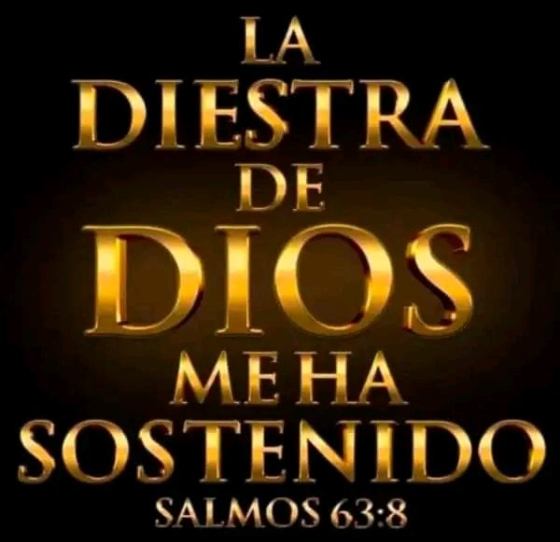
Promesa de protección: “El ángel de Jehová acampa alrededor de los que le temen” (v. 7).
En su difícil situación, David fue dramáticamente librado por el ángel del Señor.
Esta frase describe una manifestación especial del Señor, probablemente una Cristofanía o teofanía, o aparición de la preencarnación de Cristo (cf Isa.37: 36)
La figura del ángel Señor se presenta en las Escrituras no como un ser diferente a Dios, sino como una representación del mismo Señor {Una referencia de la protección directa de Dios. cf Isa.52: 10}
El salmo incluye varias oraciones que proclaman la misericordia divina, también contiene algunas expresiones de gratitud por las respuestas recibidas de Dios.

Slide 4
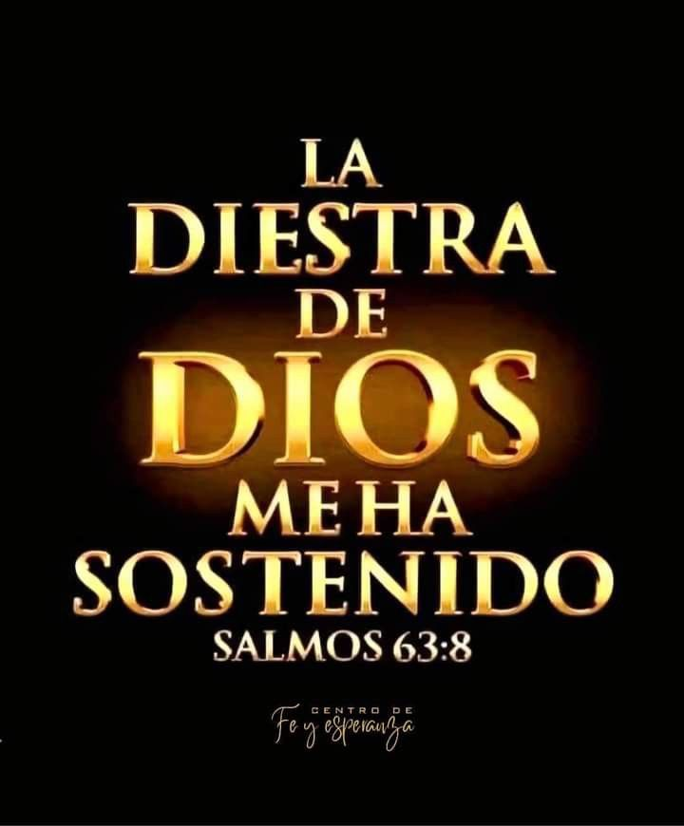
GUSTAD Y VED QUE JEHOVÁ ES BUENO (Salm.34: 8 – 14)
La bondad de Dios se experimenta, no solo se conoce.
Una invitación a confiar: “Dichoso el hombre que confía en él” (v. 8).
No es una simple creencia, sino una convicción que surge de la propia experiencia.
Se anima al creyente a acercarse a Dios con fe y a descubrir por sí mismo su carácter bueno y misericordioso (cf Heb.11: 1, 6)
La confianza implica entregarle nuestras preocupaciones, temores y necesidades, sabiendo que él es fiel para proveer y proteger (cf Mat.6: 7, 8, 25 – 34)
El temor del Señor como estilo de vida (vv. 9–10).
El temor de Dios, como se menciona en (Salm.34: 9) no es un miedo paralizante, sino una actitud de reverencia y respeto profundo hacia Dios, reconociendo su santidad y grandeza.
Implica vivir de acuerdo con sus mandamientos y reconocer su autoridad sobre nuestras vidas.

Slide 5

El pueblo de Dios es Llamado a una vida ética: “Apártate del mal, y haz el bien; busca la paz, y síguela” (v. 14).
Este llamado implica una separación activa del pecado y las malas acciones.
No se trata solo de evitar el mal, sino de alejarse de él, rechazándolo y resistiéndolo (cf Rom.6: 12 – 14)
Esto refleja el estado pecaminoso del ser humano y la necesidad de la gracia de Dios para vencer el mal (Rom.3: 23)
David describe el temor de Jehová, tiene sus raíces en la acción, no en un simple sentimiento religioso.
“David está diciendo que el temor del Señor es hacer lo correcto, es decir, que implica obediencia”.
¿Estamos enseñando a nuestra congregación a experimentar a Dios más allá del conocimiento teórico?

Slide 6
EL SEÑOR ESTÁ CERCA DEL QUEBRANTADO (Salm.34: 15–22)
Dios no abandona al justo en su aflicción.
Dios ve y escucha al justo (v. 15).
Esto se añade para mostrar que la práctica de los deberes de (Salm.34: 13, 14) es la única manera de ver ese bien propuesto y prometido.
Porque esas personas justas, por más que se enfrenten a persecuciones están bajo el cuidado especial de Dios.
Aunque hay muchas aflicciones, Dios libra de todas (v. 19 - 21)
Satanás sabe esta realidad (Job.1: 10)
El apóstol Juan lo afirma en (1Jn.5: 18)
Sin embargo, el permiso de Dios a veces abre brecha en su muro de protección.
Si Dios consiente que hagan daño a los suyos, es para que ellos confiando y obedeciendo hasta el final glorifiquen al Señor a través de la respuesta que dan en medio del sufrimiento.

Slide 7
“El Señor redime el alma de sus siervos” (v. 22)
"Redimir" implica liberar, rescatar o comprar de vuelta.
Los "siervos" son aquellos que han entregado su vida a Dios y le sirven.
"y no serán condenados cuantos en él confían“.
Esta frase establece la condición para la redención.
Esta confianza implica creer en sus promesas, seguir sus mandamientos y buscar su guía.
¿Cómo podemos ser una iglesia que acompañe al quebrantado y proclame la redención?
CONCLUSIÓN:
¿Qué significa alabar a Dios “en todo tiempo” en nuestra vida diaria?
¿Cómo podemos “gustar” la bondad de Dios como comunidad?
Su servidor: Hoswaldo Moreno Parrales
Evangelista
Visite mi web site: www.creiporlocualhable.com

